Slide 1
Welcome liquorestore.com

Slide 2
Nội Dung Chính
Giới thiệu đề tài.
Mục tiêu.
Ưu khuyết điểm.
Công Nghệ Phát Triển.
DFD.
SiteMap.
ERD.
TaskSheet.
<number>

Slide 3
GIỚI THIỆU ĐỀ TÀI!
LiquorStore.com – đồ án kì 2
Group 1 – T1.2006.M1 – FPT APTECH HCMC
Lương Xuân Phát – Project Lead
Lê Trường Thịnh – Fullstack Developer
Vũ Đức Thịnh – Developer/Tester
Nguyễn Thanh Nhàn – Developer/Writer
<number>

Slide 4
MỤC TIÊU
MỤC TIÊU ỨNG DỤNG
Cung cấp 1 công cụ bán hàng online (Mặt hàng chủ đạo là các loại rượu ngoại nhập) và hỗ trợ thống kê số liệu bán hàng và xu hướng tiêu dùng.
<number>

Slide 5
MỤC TIÊU
ĐỐI TƯỢNG SỬ DỤNG
Chủ shop đại lý bán rượu.
Nhân viên quản trị.
Khách hàng chưa đăng nhập.
Khách hàng đã đăng nhập.
Khách truy cập web (visitors).
<number>

Slide 6
ƯU KHUYẾT ĐIỂM
ƯU ĐIỂM
Trang web trình bày đẹp, tối ưu hóa UI/UX và responsive.
Tốc độ query data optimized (trên 10,000+ records).
Hỗ trợ thu thập thông tin từ visitors và customers.
Ứng dụng business intelligence.
Tối ưu hóa SEO.
Có tính bảo mật cao, chức năng phân quyền.
<number>

Slide 7
ƯU KHUYẾT ĐIỂM
KHUYẾT ĐIỂM
Hệ thống cho trang web vừa và nhỏ.
Hệ thống quản lý nhà kho đơn giản
Chức năng notification đơn giản.
Hệ thống thanh toán còn giới hạn.
<number>

Slide 8
CÔNG NGHỆ PHÁT TRIỂN
HTML/CSS/JS
PHP
LARAVEL FRAMEWORK
PHP MYADMIN
AJAX
APEX Charts
DATATABLES
Laravel-FullCalendar
Google Js Map Api
Google Charts
Maatwebsite/laravel-excel
Spatie/laravel-backup
Laravel-Authentication
Laravel-Authorization
Laravel-Eloquent
Bootstrap
Jqery
Jqery Ui
Notify
SweetAlert1
<number>

Slide 9
DFD
<number>

Slide 10
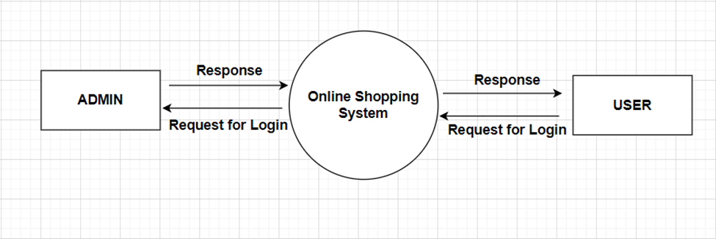
DFD
LEVEL 0
<number>

Slide 11
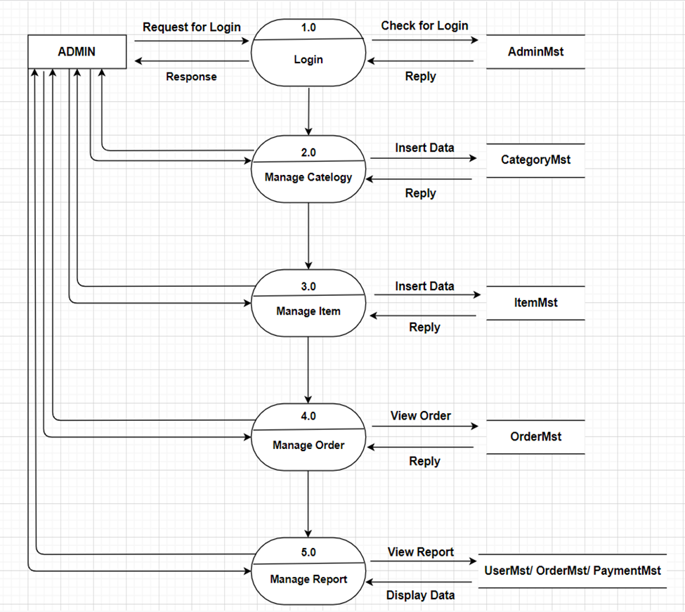
DFD
ADMIN LEVEL 1
<number>

Slide 12
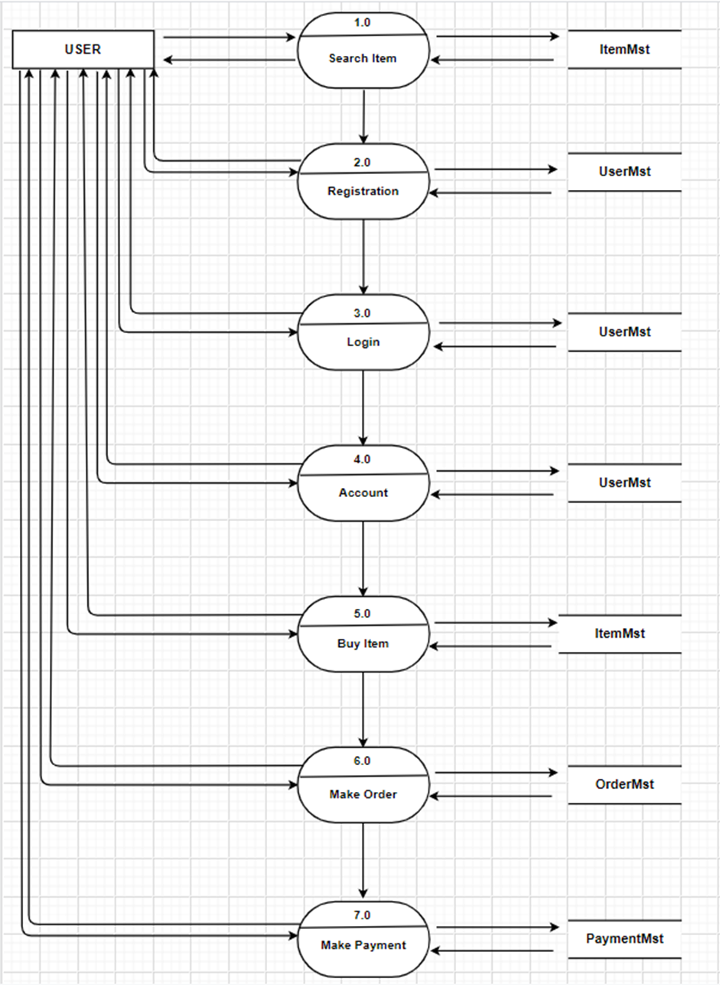
DFD
USER LEVEL 1
<number>

Slide 13
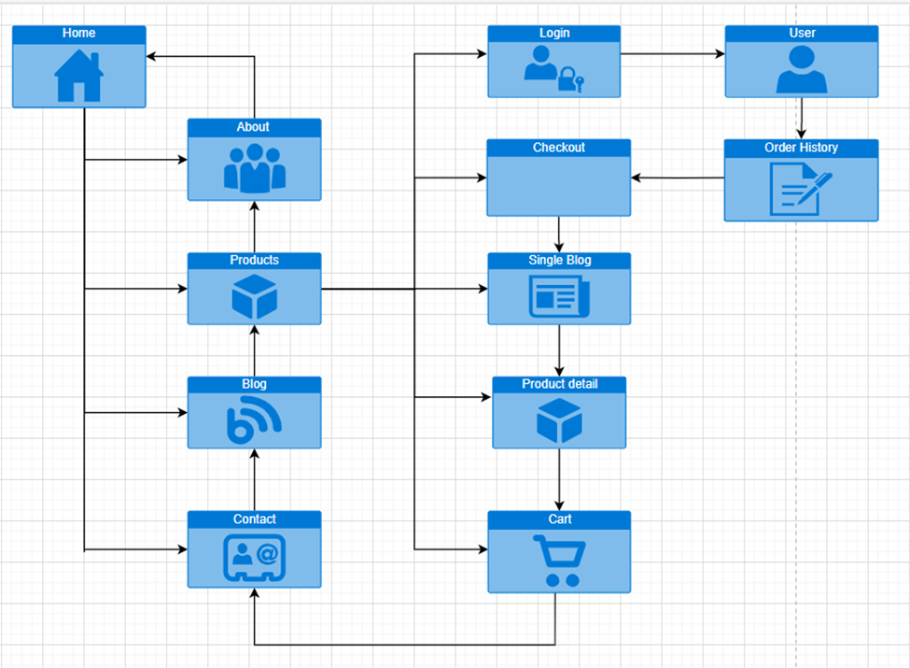
SITE MAP
HOME SITE MAP
<number>

Slide 14
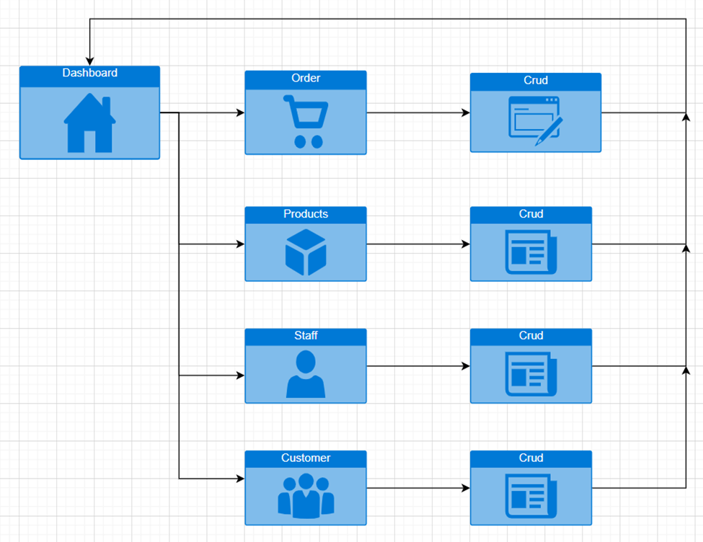
SITE MAP
ADMIN SITE MAP
<number>

Slide 15
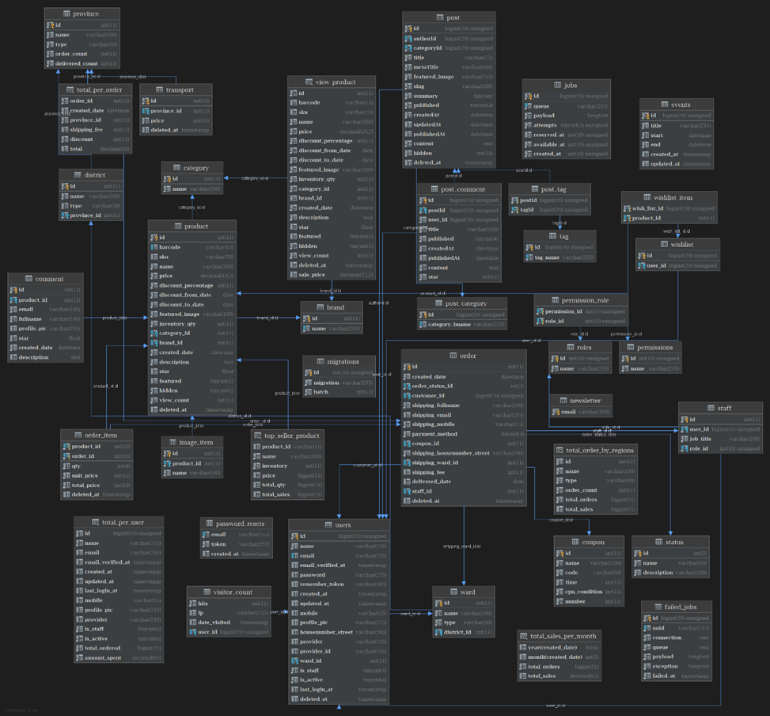
ERD
<number>

Slide 16
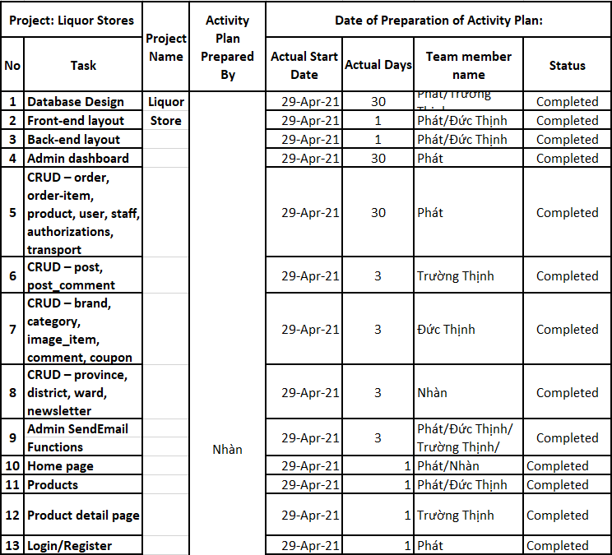
TASKSHEET
<number>

Slide 17
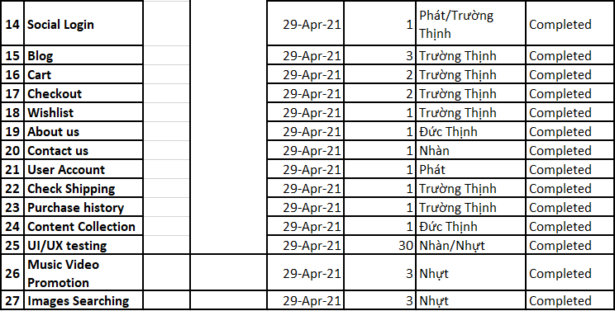
TASKSHEET
<number>

Slide 18
Cảm ơn thầy cô đã xem !!!
LiquoreStore.Com
Group 1
T1.2006.M1
<number>

